Slide 1
Statistika
Tito Aditya Perdana, S.E., M.E.

Slide 2
Pertemuan 10
Pokok Bahasan
Pengujian Hipotesis:
1. Hipotesis nol dan hipótesis alternatif
2. Hipotesis tunggal dan hipótesis majemuk
3. Titik ekstrem dan taraf signifikan α, titik kritis dan p-value.
4. Kesalahan jenis I dan kesalahan jenis II.
5. Uji 1 ekor dan uji 2 ekor.
Pengujian Hipotesis

Slide 3
Langkah 1: Membuat Hipotesis Nol dan Hipotesis Alternatif
Hipotesis nol (the null hypothesis) H₀ adalah hipotesis yang akan diuji kebenarannya.
Hipotesis alternatif (alternate hypothesis) H_{a} adalah suatu pernyataan yang akan kita simpulkan jika kita menolak hipotesis nol. Hipotesis alternatif disebut hipotesis penelitian (research hypothesis).
Misalnya rata-rata harga tiket pesawat terbang Yogyakarta – Jakarta 480.000
H₀ : μ = 480.000
H_{a} : μ ≠ 480.000
Langkah 2: Memilih Derajat Keyakinan
α (alpha) adalah probabilitas menolak hipotesis nol jika itu benar. Atau disebut tingkat resiko (the level of risk).
Biasanya α=1%, α= 5% dan α=10%.
Langkah 3: Memilih Uji Statistik
Ada beberapa uji statistik yang bisa digunakan untuk membuktikan hipotesis nol yaitu uji Z, t, F dan χ² (chi squares).

Slide 4
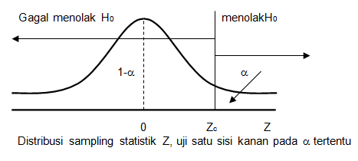
Misalnya untuk uji Z
Langkah 4: Membuat keputusan Gagal menolak atau Menolak Hipotesis nol
Misalnya jika α=5% atau 0,05 untuk uji satu sisi maka nilai kritis distribusi Z statistik (Z_{c} ) adalah 1,65,

Slide 5
10.3. Uji Signifikansi: Satu Sisi Dan Dua Sisi
Uji satu sisi (one-tailed test) diberlakukkan jika kita mempunyai informasi tentang arah (tanda) di dalam hipotesis alternatif.
Lampu Philips ingin menguji kebenaran bahwa bahwa rata-rata penggunaan lampu Philips lebih dari satu tahun (360 hari).
H₀: μ ≤ 360.
H_{a:} μ >360
Uji dua sisi (two tailed test)diberlakukan jika kita tidak mempunyai informasi arah atau tanda hipotesis alternatif.
Rata-rata rata-rata penghasilan lulusan sarjana ekonomi jurusan akuntansi pada saat mendapatkan pekerjaan pertama adalah Rp 4,5 juta.
H₀ : μ = 4.500.000
H_{a} : μ ≠4.500.000.

Slide 6
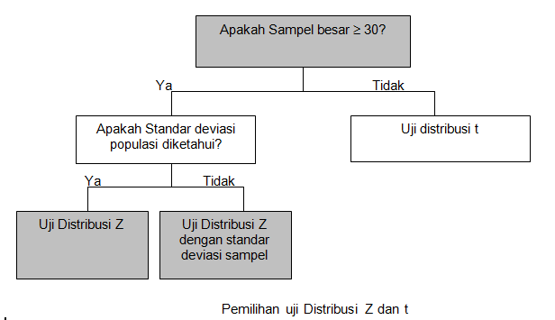
10.4. Jenis-Jenis Uji Hipotesis

Slide 7
10.4.1. Uji Rata-Rata : Sampel besar
Sebuah pabrik ban mobil menyatakan bahwa rata-rata jarak yang bisa ditempuh sebelum ban aus (kehilangan grip) 60.000 km dengan standar deviasi 5.000 km. Sebuah rental mobil membeli sebanyak 49 ban dan menemukan bahwa rata-rata jarak yang bisa ditempuh oleh mobil dengan menggunakan ban tersebut sebesar 59.000 km.
Dengan α=5%, apakah kita bisa menyimpulkan bahwa jarak tempuh ban tidak sama dengan 60.000 km?
H₀ : μ = 60.000
H_{a} : μ ≠ 60.000
memilih tingkat signifikansi α=5%
n=49 digunakan uji Z
Membuat keputusan
Nilai Z kritis ± 1,96.
Nilai Z hitung :

Slide 8
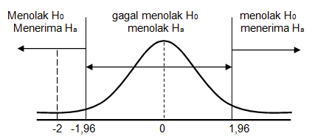
Kita menolak hipotesis nol sehingga kita bis menyimpulkan bahwa jarak tempuh ban tidak sama dengan 60.000 km
Seorang bekerja di hotel bintang 5 yang bertaraf internasional. Pada saat wawancara, manajer hotel mengatakan bahwa seseorang bisa menghasilkan tips (uang tambahan) sebesar $20 per hari. Dalam waktu 36 hari pertama kerja, jumlah rata-rata tips per harinya sebesar $24,5 dengan standar deviasi $10,5.
Dengan tingkat signifikansi 1%, apakah kita bisa menyimpulkan bahwa pelayan hotel tersebut bisa menghasilkan rata-rata tips lebih dari $20 per hari?
H₀ : μ ≤ 20
H_{a} : μ > 20
memilih tingkat signifikansi α=1%

Slide 9
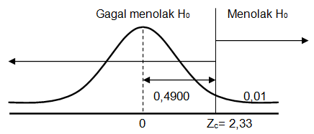
H₀ : μ ≤ 20
H_{a} : μ > 20
memilih tingkat signifikansi α=1%
Uji Z
Membuat keputusan
Nilai Z kritis =2,33
Nilai Z hitung
Kesimpulannya kita menolak hipotesis nol sehingga bisa disimpulkan bahwa waktu rata-rata tips yang diperoleh lebih dari $20 per hari.

Slide 10
10.4.2. Uji Rata-Rata Populasi: Sampel Kecil
Jika n < 30 maka uji yang digunakan adalah uji t.
Pada tahun 2015 harga tiket pesawat dari Jakarta ke Singapura rata-ratanya $267 (dollar AS). Harga tiket dengan sampel sebanyak 16 pada tahun 2013 sbb:
$321 255 265 275 286 260 290 330
310 250 270 280 299 265 291 274
Pada tingkat signifikansi 1%, apakah kita bisa menyimpulkan bahwa harga tiket pada tahun 2013 telah mengalami kenaikan?

Slide 11
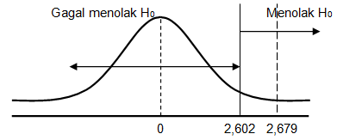
H₀ : μ = 267
H_{a} : μ > 267
Memilih tingkat signifikansi α=1%
Uji t
Membuat keputusan
Nilai t kritis pada tingkat signifikasi 1% uji dan df 15 pada uji satu sisi =2,602
Kita menolak hipotesis nol. Kesimpulannya rata-rata harga tiket pesawat terbang Jakarta Singapura telah mengalami kenaikan pada tahun 2013.

Slide 12
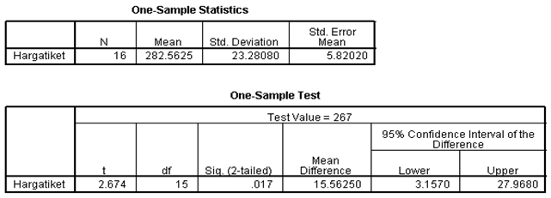
Perhitungan uji satu sampel untuk uji rata-rata dengan SPSS

Slide 13
10.5. Uji Proporsi
Sebuah perusahaan asuransi menyatakan bahwa pada tahun 2012 sebanyak 75 persen klaim asuransi bisa diselesaikan dalam waktu kurang dari satu minggu. Perusahaan asuransi ini mencoba meningkatkan pelayanan klaim asuransi nasabahnya. Untuk mengetahui apakah pelayanan benar telah meningkat, pada tahun 2013 sebanyak 1100 kasus diambil secara random dan menunjukkan 880 klaim asuransi bisa diselesaikan kurang dari satu minggu.
Apakah penyelesaian klaim asuransi pada tahun 2013 telah mengalami kenaikan dengan tingkat siginifikasi 1%?

Slide 14
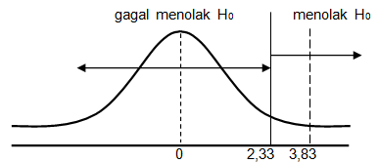
H₀ : μ ≤ 0,75
H_{a} : μ > 0,75
Memilih tingkat signifikansi α=1%
Uji statistika Z
Membuat keputusan
Nilai Z kritis tingkat signifikasi 1% uji satu sisi =2,33.
Nilai Z hitung lebih besar dari nilai Z kritis 2,33 sehingga menolak hipotesis nol. Dengan demikian bisa disimpulkan bahwa sampel cukup memberi bukti bahwa telah terdapat peningkatan pelayanan klaim asuransi

Slide 15
10.6. Nilai p-value Di Dalam Uji Hipotesis
Keputusan menolak atau gagal menolak H₀ bisa dilakukan dengan membandingkan antara nilai p (p-value) dengan α
P-value merupakan probabilitas memperoleh nilai uji statistik setinggi mungkin dibandingkan dengan nilai sampel yang diobservasi dengan asumsi hipotesis nol adalah benar.
p-value memberi informasi seberapa besar kekuatan dalam membuat keputusan menolak atau gagal menolak hipotesis nol.
Nilai p-value sangat kecil 0,0001, menunjukkan kemungkinan bahwa hipotesis nol benar adalah relatif kecil kebenarannya dan sebaliknya kemungkinan kecil hipotesis nol adalah salah.
JIka p-value < α maka menolak hipotesis nol
Jika p-value > α maka gagal menolak hipotesis nol

Slide 16
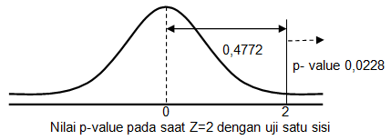
Bagaimana menghitung p-value?
Kita bisa mencari p-value secara manual atau dengan menggunakan program komputer.
Misalnya nilai Z hitung 2. Besarnya probabilitas pada kurva normal antara nilai Z sebesar 0 dan 2 adalah 0,4772 sehingga besarnya probabilitas dengan nilai Z =2 atau lebih sebesar 0,5 – 0,4772 = 0,0228 sehingga p-value=0,0228
Kalau ujinya dua sisi maka p-value = 2(0,0228) = 0,0456 atau 4,56%,

Slide 17
Berdasarkan klaim asosiasi TV menunjukkan bahwa rata-rata pemerisa televisi di Indonesia menonton selama 8 jam sehari. Survei yang dilakukan lembaga konsumen Indonesia ingin membuktikan klaim tersebut. Sebanyak 100 sampel yang diambil dari seluruh kota besar di Indonesia menunjukkan bahwa rata-rata waktu menonton televisi adalah 7,5 jam dengan standar deviasi 2,25 jam.
Dengan menggunakan p-value, apakah bisa disimpulkan bahwa rata-rata waktu menonton TV lebih kecil dari 8 jam per hari dengan tingkat signifikansi 1%?
H₀ : μ = 8
H_{a} : μ < 8
Nilai probabilitas pada Z=-2,22 sebesar 0,4868
p-value = 0,5 – 0,4868= 0,0132
p-value=0,0132 < α=2% sehingga menolak hipotesis nol
Kesimpulannya sampel cukup bukti bahwa waktu rata-rata menonton televisi kurang dari 8 jam per hari.

Slide 18
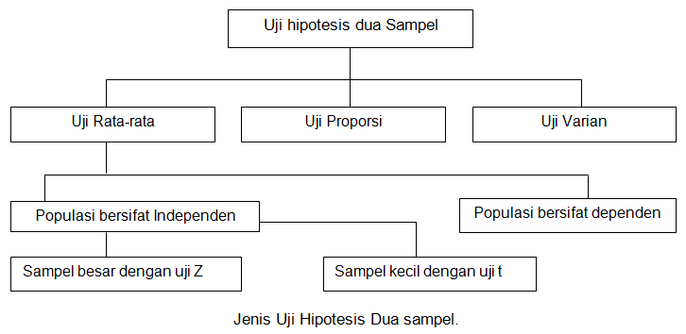
11.1. Jenis Uji Hipotesis Dua Sampel
Uji hipotesis satu sampel merupakan uji mencari kebenaran parameter populasi dari statistik sampel seperti uji rata-rata dan uji proporsi.
Uji hipotesis dua sampel uji untuk membandingkan parameter dua populasi

Slide 19
11.2. Uji Rata-Rata Bersifat Independen Dan Sample Besar
Jika standar deviasi populasi diketahui
Jika standar deviasi populasi tidak diketahui

Slide 20
Lembaga Riset pemasaran ingin mengetahui waktu tunggu para nasabah Bank Syariah Mandiri dan Bank BNI Syariah melakukan transaksi. Sebanyak 75 dan 70 nasabah bank syariah Mandiri dan bank BNI syariah dipilih secara acak. Hasilnya menunjukkan rata-rata waktu tunggu di bank syariah Mandiri 5 menit dengan standar deviasi 0,45 menit sedangkan di Bank BNI syariah 5,30 menit dengan standar deviasi 1 menit.
Dengan derajat keyakinan 1% apakah kita bisa menyimpulkan bahwa waktu tunggu di BNI syariah lebih lama dibandingkan Bank syariah Mandiri?
H₀ : μ₁ ≤ μ₂
H_{a} : μ₁ > μ₂
Memilih tingkat signifikansi yaitu α=1%
Uji distribusi Z karena sampelnya besar
Membuat keputusan
Nilai Z kritis uji satu sisi pada α=1% yaitu 2,33.

Slide 21
Nilai Z hitung 2,30 lebih kecil dari nilai Z kritis 2,33 sehingga kita gagal menolak hipotesis nol.
Kesimpulannya bahwa sampel belum cukup memberi bukti bahwa waktu tunggu melakukan transaksi BNI syariah lebih dibandingkan Bank Syariah Mandiri.
11.3. Interval Estimasi Rata-Rata Dua Populasi Independen Dan Sampel Besar
Interval estimasi perbedaan rata-rata dua populasi dengan derajat keyakinan (1- α) sbb:

Slide 22
Dengan derajat keyakinan 99%, tentukan besarnya estimasi interval perbedaaan rata-rata waktu tunggu melakukan transaksi di bank BNI syariah dan Bank Syariah Mandiri?
11.4. Uji Rata-Rata Dua Populasi Independen Dan Sampel Kecil
bila kita mempunyai sampel kecil (n<30), uji hipotesis statistika yang digunakan adalah uji t.
Uji hipotesis dua sampel dengan uji distribusi t harus memenuhi syarat:
populasi harus mengikuti distribusi normal
dua sampel dari dua populasi yang independen
standar deviasi dua populasi adalah sama
Standar deviasi gabungan dua sampel:

Slide 23
Uji statistika t perbedaan dua sampel
Seorang Dosen pengampu statistika mencatat bahwa nilai ujian statistika mahasiswi lebih baik dari mahasiswa. Untuk membuktikan hal ini, diambil nilai ujian akhir 9 mahasiswi dan 10 mahasiswa secara random sbb:
Mahasiswi 88 80 81 90 68 78 81 76 60
Mahasiswa 73 68 96 66 83 76 79 80 77 72
Dengan asumsi kedua populasi mengikuti distribusi normal dan mempunyai standar deviasi populasi yang sama, apakah bisa disimpulkan bahwa nilai ujian statistika mahasiswi lebih tinggi dari mahasiswa dengan α=1%?

Slide 24
H₀ : μ₁ ≤ μ₂
H_{a} : μ₁ > μ₂
Memilih tingkat signifikansi yaitu α=1%
Uji statistika t karena sampelnya kecil.
Membuat keputusan
Nilai t kritis α =1% uji satu sisi dengan df sebesar 9 + 10 -2 = 17 sebesar 2,567
Nilai t hitung 0,2444 lebih kecil dari nilai t kritis 2,567 sehingga gagal menolak hipotesis nol. Hal ini bisa disimpulkan sampel tidak cukup memberi bukti bahwa nilai ujian statistika mahasiswi lebih tinggi dari ujian mahasiswa

Slide 25
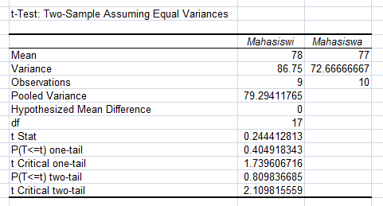
Uji Rata-Rata Dua Populasi Independen untuk Sampel Kecil dengan Excel
11.6. Interval Estimasi Rata-Rata Dua Populasi Independen Untuk Sampel Kecil

Slide 26
Tentukan besarnya estimasi interval perbedaaan rata-rata nilai ujian statistika antara mahasiswi dan mahasiswa dengan derajat keyakinan 99%.
Nilai t kritis dengan derajat keyakinan 99% dengan df 17= 9+10 - 2 adalah 2,898
11.7. Uji Rata-Rata Dua Populasi Pada Populasi Bersifat Dependen

Slide 27
Perusahaan di bidang elektronik ingin meningkatkan penghasilan para salesnya dengan melakukan training kepada para sales tersebut. Sampel 10 pekerja diambil secara random.
Dengan tingkat α=5%, apakah kita bisa menyimpulkan bahwa rata-rata penghasilan sales sesudah training lebih tinggi?
H₀ : μ_{d} ≤ 0
H_{a} : μ_{d} > 0
Memilih tingkat signifikansi yaitu α=5%
Uji statistika t karena sampelnya kecil.
Membuat keputusan
Nilai t kritis α=5% uji satu sisi dengan df sebesar 10 - 1 = 9 sebesar 1,833

Slide 28
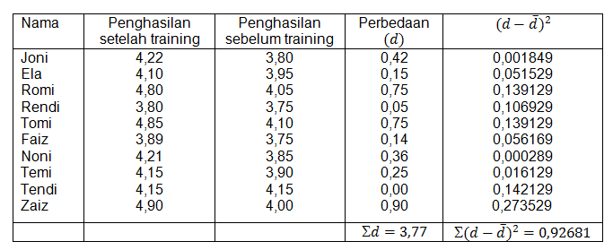
Nilai t hitung 3,715 lebih besar dari nilai t kritis 1,833 sehingga kita menolak hipotesis nol.
Dengan demikian bisa disimpulkan bahwa sampel cukup memberi bukti bahwa rata-rata penghasilan sesudah training lebih tinggi.

Slide 29
Uji Rata-Rata Dua Populasi dependen untuk Sampel Kecil dengan Excel
11.8. Interval Estimasi Sampel Dependen
Interval keyakinan untuk perbedaan rata-rata sampel dependen.

Slide 30
Tentukan besarnya estimasi interval perbedan rata-rata gaji karyawan bagian sales sebelum dan sesudah training dengan derajat keyakinan 99%.
Nilai t kritis dengan derajat keyakinan 99% dan df sebesar 10-1=9 adalah 3,250
Training telah meningkatkan gaji karyawan dengan perbedaan antara 0,7935 juta rupiah sampai dengan 0,1306 juta rupiah
11.9. Uji Proporsi Dua Populasi

Slide 31
Perusahaan asuransi syariah (takaful) sedang meneliti masalah penyebab kecelakaan mobil para pemegang polis berdasarkan jenis kelamin. Dari 1000 dan 800 sampel pengemudi pria dan wanita masing-msing menunjukkan selama 5 tahun telah terjadi kecelakaan sebanyak 350 dan 200.
Pada α=5% apakah bisa disimpulkan bahwa proporsi kecelakaan pengemudi pria lebih besar dari proporsi kecelakaan dari pengemudi wanita?
H₀ : p₁ ≤ p₂
H_{a} : p₁ > p₂
Memilih tingkat signifikansi yaitu α=5%
Uji statistika Z
Membuat keputusan
Nilai Z kritis α=5% uji satu sisi sebesar 1,65.
P1=0,35 dan P2=0,25
Nilai Z 2,05 > Z kritis 1,65 sehingga kita menolak hipotesis nol. Kesimpulannya bahwa sampel cukup memberi bukti bahwa proporsi kecelakaan dari pengemudi pria lebih besar dari pengemudi wanita.

Slide 32
11.10. Interval Estimasi Uji Proporsi dua Sampel
Dengan derajat keyakinan 95%, tentukan besarnya estimasi interval perbedaan proporsi kecelakaan antara pengemudi pria dan wanita
Proporsi kecelakaan pengemudi pria lebih besar dari pengemudi wanita dengan tingkat proporsi antara 0,1421 dan 0,0579.

